Slide 28
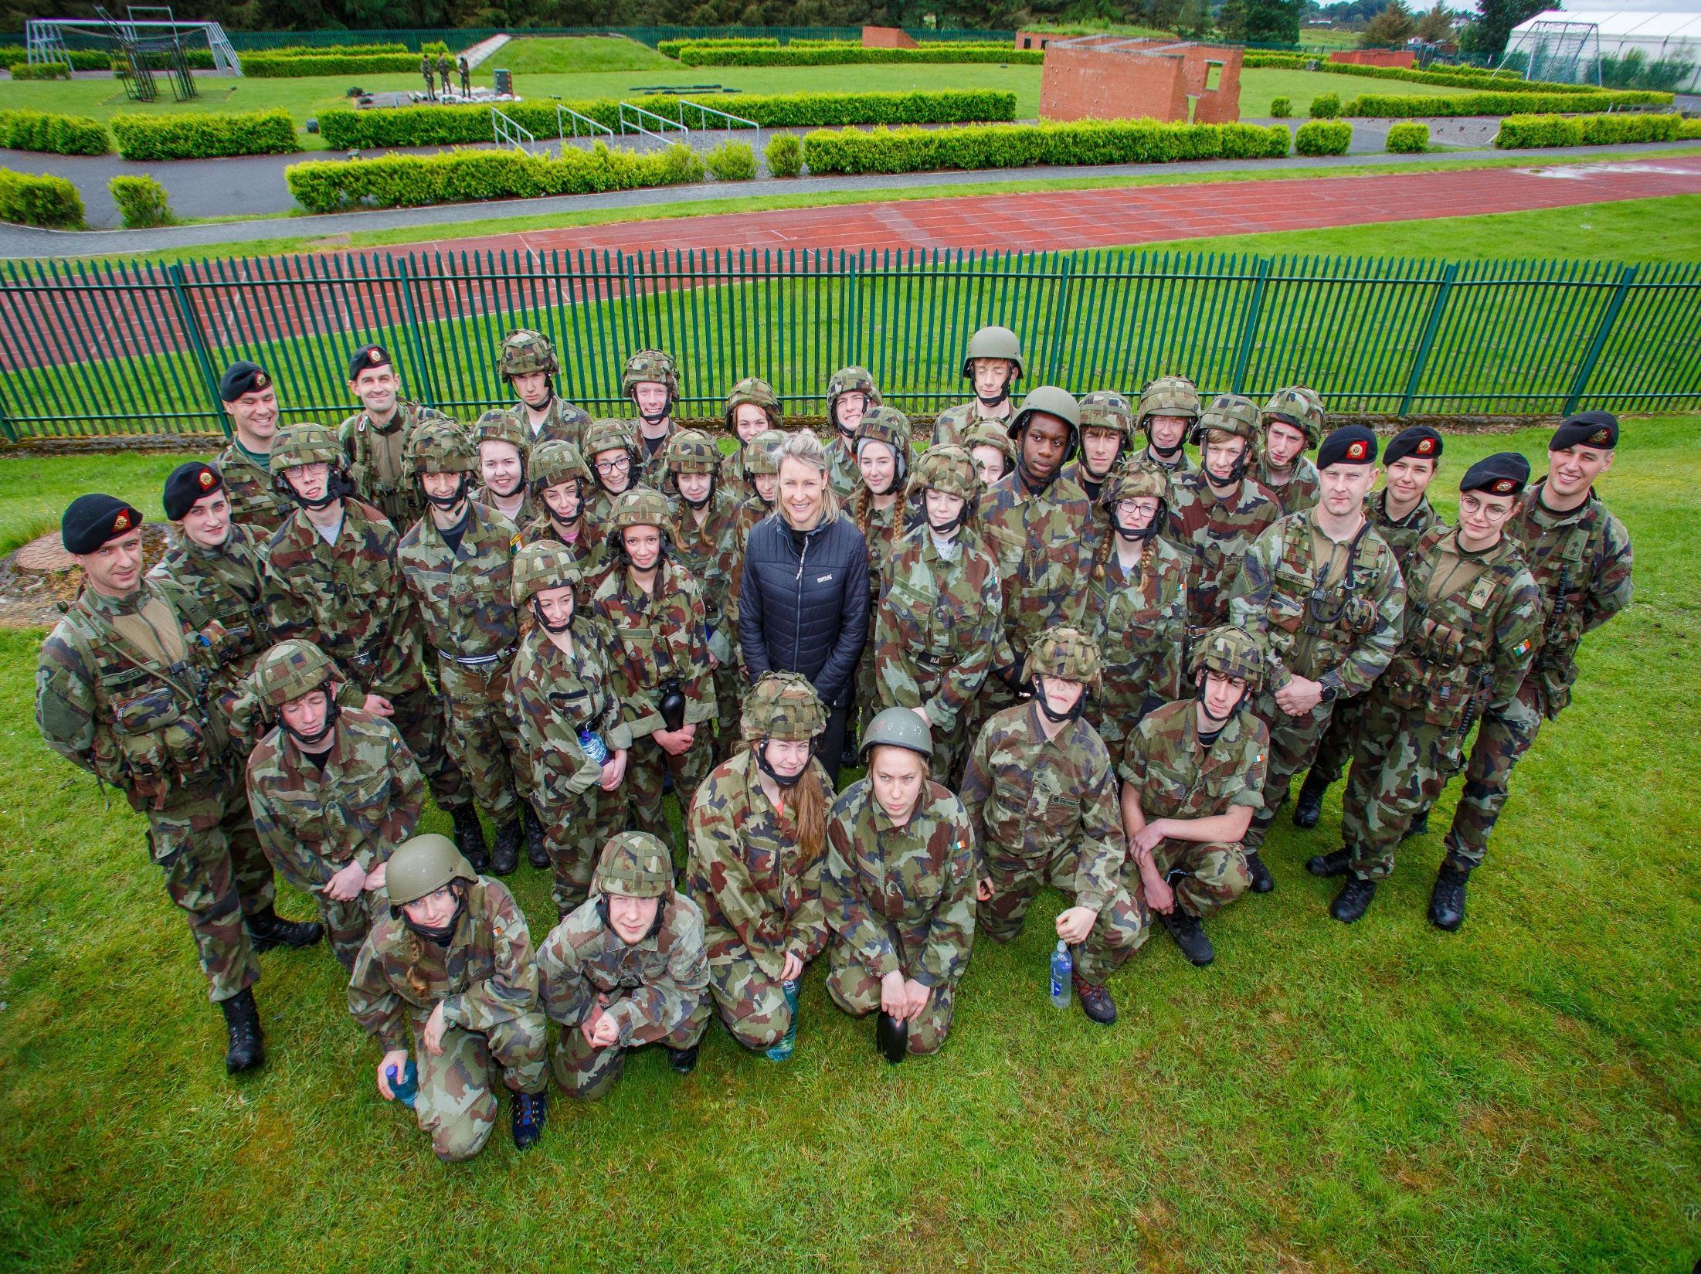
Dúshlán Óglaigh na hÉireann
gaisce.ie

